Slide 2
HOSPODÁŘSKÁ POLITIKA
SUBJEKTY, NÁSTROJE, DRUHY A CÍLE

Slide 3
SUBJEKTY HOSPODÁŘSKÉ POLITIKY
Parlament ČR - Poslanecká sněmovna a Senát
Je nejvyšší ……………… orgán, to znamená, že
projednává a ………………… zákony
Kolik členů má PS?
Kolik máme senátorů?
Kdo musí zákon ještě podepsat?
Kde je zákon zveřejněn?

Slide 4
SUBJEKTY HOSPODÁŘSKÉ POLITIKY
Parlament ČR - Poslanecká sněmovna a Senát
Je nejvyšší zákonodárný orgán, to znamená, že
projednává a schvaluje zákony
Kolik máme senátorů? 81
Kdo musí zákon ještě podepsat? Prezident ČR
Kde je zákon zveřejněn? Ve Sbírce zákonů ČR

Slide 5
SUBJEKTY HOSPODÁŘSKÉ POLITIKY
Vláda ČR
Tvoří ji jednotliví ……………….., kteří mají na starosti svůj rezort.
Jmenujte příklady ministerstev?
Vláda je nejvyšší ………….. orgán.
Tvoří hospodářskou politiku
Navrhuje zákony

Slide 6
SUBJEKTY HOSPODÁŘSKÉ POLITIKY
Vláda ČR
Tvoří ji jednotliví ministři, kteří mají na starosti svůj rezort.
Jmenujte příklady ministerstev? MŠMT, MPSV, MF
Vláda je nejvyšší výkonný orgán.
Tvoří hospodářskou politiku
Navrhuje zákony

Slide 7
SUBJEKTY HOSPODÁŘSKÉ POLITIKY
ČNB – centrální banka ČR
Řídí se Ústavou ČR
Zajišťuje stabilitu měny
Reguluje množství peněz na trhu
„hlídá inflaci“

Slide 8
SUBJEKTY HOSPODÁŘSKÉ POLITIKY
Krajské a obecní úřady
Zabezpečují místní rozvoj – Program rozvoje na čtyřleté období
Aplikují hospodářskou politiku státu na konkrétním území kraje, obce
Co znamená slovo aplikují?
POUŽÍVAJÍ

Slide 9
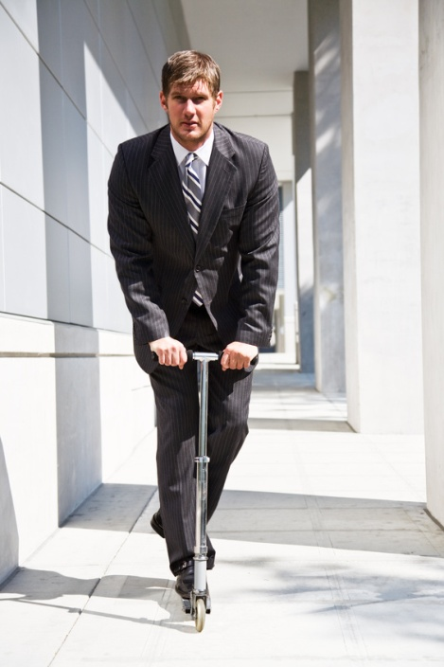
SUBJEKTY HOSPODÁŘSKÉ POLITIKY
Hospodářská komora ČR = dobrovolné sdružení podnikatelů
poskytuje poradenství podnikatelům
podílí se na tvorbě ekonomických zákonů

Slide 10
SUBJEKTY HOSPODÁŘSKÉ POLITIKY
Rada hospodářské a sociální dohody – tripartia = společný orgán zástupců odborů, vlády a podnikatelů.
Projednává zákony a předpisy, které se týkají podnikání a zaměstnanosti
Co to je sociální smír?
SMÍR MEZI ZAMĚSTNAVATELI A ZAMĚSTNANCI
Kdo projednává a navrhuje zvýšení minimální mzdy?
TRIPARTITA

Slide 11
NÁSTROJE HOSPODÁŘSKÉ POLITIKY
PŘÍMÉ - přikazují, zakazují
Zákony
Sankce – vysvětlete tento pojem.
POSTIHY
Které zákony se v ČR nejčastěji mění?
DAŇOVÉ ZÁKONY např. od 1.1.2013 DPH 21 % a
15 %.

Slide 12
NÁSTROJE HOSPODÁŘSKÉ POLITIKY
NEPŘÍMÉ
Daně
Dotace
Sociální dávky
Úrokové míry
Vyberte si jeden pojem a uveďte příklad z praxe – komu stát pomáhá?

Slide 13
CÍLE HOSPODÁŘSKÉ POLITIKY
1. ZAJIŠTĚNÍ STABILITY EKONOMIKY
VYROVNANÁ PLATEBNÍ BILANCE STÁTU – JE TO BILANCE PLATEB DO ZAHRANIČÍ A PŘÍJMŮ ZE
ZAHRANIČÍ, PASIVNÍ ZATĚŽUJE STÁT
UDRŽENÍ /ZVÝŠENÍ/ STAU ZÁSOB ZLATA
UDRŽENÍ NÍZKÉHO % NEZAMĚSTNANOSTI
UDRŽENÍ NÍZKÉHO % INFACE
VYLOUČENÍ NEPŘÍZNIVÝCH SOCIÁLNÍCH DOPADŮ
2. ZAJIŠTĚNÍ RŮSTU EKONOMIKY

Slide 14
SUBJEKTY HOSPODÁŘSKÉ POLITIKY
Vláda ČR
Tvoří ji jednotliví ……………….., kteří mají na starosti svůj rezort.
Jmenujte příklady ministerstev?
Vláda je nejvyšší ………….. orgán.
Tvoří hospodářskou politiku
Navrhuje zákony

Slide 15

STÁT V TRŽNÍM HOSPODÁŘSTVÍ
1/ NA STRANĚ POPTÁVKY – STÁTNÍ ZAKÁZKY
2/ NA STRANĚ NABÍDKY – ANTIMONOPOLNÍ A SOCIÁLNÍ FUNKCE
3/ STÁT POMOCÍ HOSPODÁŘSKÉ LEGISLATIVY VYTVÁŘÍ EKONOMICKÉ PROSTŘEDÍ, OVLIVŇUJE CHOVÁNÍ VŠECH EKONOMICKÝCH SUBJEKTŮ
4/ STÁT MUSÍ BÝT OCHRÁNCEM ZÁJMŮ CELÉ SPOLEČNOSTI

Slide 16
DRUHY HOSPODÁŘSKÉ POLITIKY
1/ Rozpočtová /fiskální/ politika
2/ Měnová politika
3/ Cenová politika
4/ Sociální politika
5/ Vnější hospodářská politika
6/ Právní systém

Slide 17
1/ ROZPOČTOVÁ POLITIKA
Rozhodování, kolik peněz a jak stát získá a jak je užije.
Fiskální politika státu je spojena s tvorbou a přerozdělováním finančních prostředků prostřednictvím soustavy rozpočtů.
Př. Rozpočty obecní, krajské, státní, rodinné, podnikové,rozpočty škol atd.

Slide 18
1/ ROZPOČTOVÁ POLITIKA
STÁTNÍ ROZPOČET – centralizovaný fond finančních prostředků, které vytvářejí všechny ekonomické subjekty státu, rozdělují jej státní orgány. Stát tak pomocí příjmů a výdajů ze státního rozpočtu přerozděluje finanční prostředky tam, kam společnost potřebuje.

Slide 19
1/ ROZPOČTOVÁ POLITIKA
STÁTNÍ ROZPOČET TVOŘÍ
PŘÍJMY A VÝDAJE
Státní rozpočet se sestavuje na jeden rok, navrhuje ho vláda /červenec*/ a schvaluje Parlament ČR
* to je ideální, ale realita je mnohdy jiná

Slide 20
1/ ROZPOČTOVÁ POLITIKA
SCHVÁLENÝ ROZPOČET MÁ PODOBU ZÁKONA

Slide 21
1/ ROZPOČTOVÁ POLITIKA
Podle vztahu příjmů a výdajů SR rozlišujeme:
Vyrovnaný rozpočet P V
Přebytkový rozpočet P V
Schodkový rozpočet P V
DOPLŇTE ZNAMÉNKA

Slide 22
1/ ROZPOČTOVÁ POLITIKA
VYROVANÝ ROZPOČET – bývá v praxi výjimečně
Proč?
http://www.budovanistatu.cz/

Slide 23
1/ ROZPOČTOVÁ POLITIKA
PŘEBYTKOVÝ ROZPOČET
Stát z ekonomiky stahuje víc peněz, vytváří rezervy pro období krizí, ale nepodporuje rozvoj ekonomiky, stát může tlumit ekonomiku v období expanze /růstu/.
RESTRIKTIVNÍ FISKÁLNÍ EKONOMIKA

Slide 24
1/ ROZPOČTOVÁ POLITIKA
SCHODKOVÝ ROZPOČET – DEFICITNÍ
Je výsledkem expanzivní fiskální politiky
Stát vydává víc peněz než získává, tím může podpořit ………………………., ale vzniká deficit státního rozpočtu.
Zadlužuje se stát a budoucí generace

Slide 25
1/ ROZPOČTOVÁ POLITIKA
Možnosti krytí deficitu státního rozpočtu
Jste ministr financí a hledáte další peníze.
Navrhněte

Slide 26
1/ ROZPOČTOVÁ POLITIKA
Zvyšování daní
Emise nových peněz – způsobí inflaci
Emise obligací, státních pokladničních poukázek
Úvěry ze zahraničí

Slide 27

1/ ROZPOČTOVÁ POLITIKA
Napište, jaký rozpočet je vhodný pro zdravou ekonomiku?

Slide 28
1/ ROZPOČTOVÁ POLITIKA
STÁTNÍ DLUH – úvěry na krytí deficitu státního rozpočtu
VEŘEJNÝ DLUH – zahrnuje dluhy celé soustavy veřejných dluhů

Slide 29
1/ ROZPOČTOVÁ POLITIKA
http://budovanistatu.cz/

Slide 30
1/ ROZPOČTOVÁ POLITIKA
PŘÍJMY STÁTNÍHO ROZPOČTU
1/ DANĚ – PŘÍMÉ
POPLATNÍK JE PLÁTCEM
POPLATNÍK – FO, PO, Z JEJICH PŘÍJMŮ JE DAŇ PLACENA
PLÁTCE – FO, PO, KTERÁ MÁ ZE ZÁKONA POVINNOST ODVÉST DAŇ STÁTU - FÚ

Slide 31
1/ ROZPOČTOVÁ POLITIKA
DANĚ PŘÍMÉ
DAŇ Z PŘÍJMU
DAŇ Z NEMOVITOSTI /OÚ/
DAŇ DĚDICKÁ, DAROVACÍ A Z PŘEVODU NEMOVITOSTÍ
DAŇ SILNIČNÍ

Slide 32
1/ ROZPOČTOVÁ POLITIKA
DANĚ NEPŘÍMÉ – platíme při každém nákupu zboží a služeb
DAŇ Z PŘIDANÉ HODNOTY
DAŇ SPOTŘEBNÍ

Slide 33
1/ ROZPOČTOVÁ POLITIKA
????????????????????????????????????????????
Jaká je sazba DPH v ČR?
Jaká změna nástala v roce 2013?
Spotřební daň je selektivní./není u všech zboží/
U kterých zboží a proč ji platíme?

Slide 34
1/ ROZPOČTOVÁ POLITIKA
Od 1.1.2008 jsou vybírány nové daně.
DAŇ ZE ZEMNÍHO PLYNU
DAŇ Z PEVNÝCH PALIV
DAŇ Z ELEKTŘINY
K jakým účelům budou tyto peníze použity?

Slide 35
1/ ROZPOČTOVÁ POLITIKA
PŘÍJMY STÁTNÍHO ROZPOČTU
CLA
SOCIÁLNÍ POJIŠTĚNÍ – platí zaměstnanec a zaměstnavatel, OSVČ
PŘÍJMY Z ROZPOČTU EU
OSTATNÍ – POPLATKY, PŘÍJMY ROZPOČTOVÝCH ORGANIZCÍ

Slide 36
1/ ROZPOČTOVÁ POLITIKA
VÝDAJE STÁTNÍHO ROZPOČTU
1/ SOCIÁLNÍ PLATBY OBYVATELSTVU
2/ STÁTNÍ SPRÁVA
3/ VEŘEJNÁ SPOTŘEBA STÁTU – ARMÁDA, POLICIE, ŠKOLSTVÍ
4/ STÁTNÍ ZAKÁZKY
5/ INVESTICE DO ŽIVOTNÍHO PROSTŘEDÍ
6/ ODVODY DO ROZPOČTU EU

Slide 37
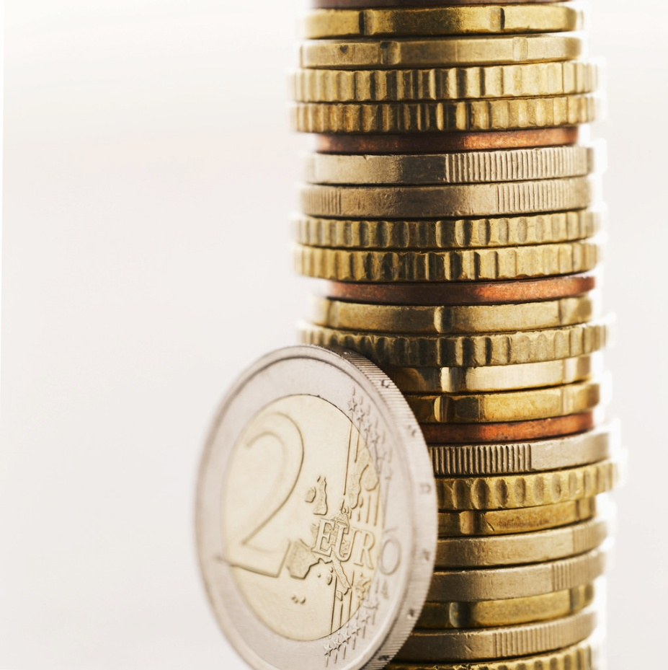
2/ MĚNOVÁ POLITIKA
VYTVÁŘÍ JI CENTRÁLNÍ BANKA – ČNB
CÍL - udržet stabilitu měny, tedy nízkou inflaci

Slide 38
2/ MĚNOVÁ POLITIKA
INFLACE je způsobena tím, že se do oběhu dostane víc peněz, než odpovídá výkonnosti ekonomiky.
ČNB PROTO REGULUJE MNOŽSTVÍ PENĚZ V OBĚHU

Slide 39
2/ MĚNOVÁ POLITIKA
RESTRIKTIVNÍ POLITIKA ČNB
- VŽDY, KDYŽ ROZSTE MÍRA INFLACE
- ČNB STAHUJE PENÍZE Z OBĚHU
- ČNB OMEZUJE ÚVĚROVÁNÍ
Jak?

Slide 40
2/ MĚNOVÁ POLITIKA
EXPANZIVNÍ MĚNOVÁ POLITIKA
- nastupuje v období recese
- ČNB zvyšuje množství peněz v oběhu
- ČNB zpřístupňuje úvěry
Jak?

Slide 41
2/ MĚNOVÁ POLITIKA
NÁSTROJE MĚNOVÉ POLITIKY
1/ DISKONTNÍ SAZBA – úrok, za který si komerční /obchodní/ banky ukládají peníze u ČNB na jednu noc.
Je to dolní sazba úrokových sazeb pro vklady.

Slide 42
2/ MĚNOVÁ POLITIKA MONETÁRNÍ
NÁSTROJE MĚNOVÉ POLITIKY
2/ REPO SAZBA - je úroková sazba ČNB pro termínované operace s cennými papíry /akciemi/.
Banky ukládají u ČNB volné prostředky – nejčastěji na 14 dní. Za to dostanou cenné papíry. Po 14 dnech se peníze a cenné papíry vrátí zpět - banka zaplatí úrok, který je dán repo sazbou

Slide 43
2/ MĚNOVÁ POLITIKA
NÁSTROJE MĚNOVÉ POLITIKY
3/ POVINNÉ MINIMÁLNÍ REZERVY – obchodní banky si musí u ČNB ukládat část svých prostředků, která je daná % z jejich závazků. Zvýšením tohoto % banka stahuje peníze z oběhu.
4/ OPERACE NA VOLNÉM TRHU – nákup a prodej cenných papírů – povodňových, vánočních dluhopisů. Reguluje tím množství peněz v oběhu, ale získává i finanční prostředky na krytí schodku státního rozpočtu.

Slide 44
???????????????????????????????
Co to je státní závěrečný účet?
Jak nazýváme opakovaný deficit státního rozpočtu?
Čím se zabývá fiskální politika?
Které dva typy monetární politiky může ČNB provádět? Co je jejich podstatou?
Co to je státní rozpočet?

Slide 45
ODPOVĚDI
1/ SKUTEČNÝ VÝSLEDEK ROZPOČTOVÉHO HOSPODAŘENÍ, SCHVALUJE HO PARLAMENT
2/ STÁTNÍ DLUH
3/ FISKÁLNÍ POLITIKA - TVORBA A ROZDĚLOVÁNÍ FINANČNÍCH PROSTŘEDKŮ PROSTŘEDNICTVÍM SOUSTAVY ROZPOČTŮ

Slide 46
ODPOVĚDI
4/ EXPANZIVNÍ – zvyšování nabídky peněz
RESTRIKTIVNÍ – snižuje se nabídka peněz
5/ Centralizovaný fond finančních prostředků, vytvářený všemi ekonomickými subjekty státu. Stát tak pomocí příjmů a výdajů přerozděluje finanční prostředky tam, kde je společnost potřebuje.

Slide 47
3/ CENOVÁ POLITIKA
= REGULOVÁNÍ CEN ZBOŽÍ A SLUŽEB
V 90. letech při transformaci ekonomiky, při přechodu od pevných cen na tržní.
CO TO JE TRANSFORMACE?

Slide 48
3/ CENOVÁ POLITIKA
TRANSFORMACE –
PŘECHOD OD PŘÍKAZOVÉ EKONOMIKY/CENTRÁLNĚ PLÁNOVANÉ/
K TRŽNÍ EKONOMICE
SOUKROMÉ VLASTNICTVÍ ROVNOPRÁVNÉ S OSTATNÍMI FORMAMI VLASTNICTVÍ

Slide 49

3/ CENOVÁ POLITIKA
POSLEDNÍ REGULOVANÉ CENY V ČR –
NÁJEMNÉ
PLYN
POŠTOVNÍ
POPLATKY

Slide 50

3/ CENOVÁ POLITIKA
EVROPSKÁ UNIE
dotuje některé ceny – zemědělství
PŘEDPOKLAD – něco obdobného snad bude i u nás

Slide 51
3/ CENOVÁ POLITIKA
ČR NEREGULUJE CENY
Notes:
ČR NEREGULUJE CENY

Slide 52
4/ SOCIÁLNÍ POLITIKA
KDO SE V ČR ZABÝVÁ SOCIÁLNÍ POLITIKOU?
KAŽDOROČNĚ VELKÉ ZMĚNY
http://WWW.MPSV.

Slide 53
4/ SOCIÁLNÍ POLITIKA
MINISTERSTVO PRÁCE A SOCIÁLNÍCH VĚCÍ MÁ HLAVNÍ ÚLOHU V SOCIÁLNÍ POLITICE
PŘI DEFICITNÍM STÁTNÍM ROZPOČTU SE I V TÉTO KAPITOLE SR ŠETŘÍ

Slide 54
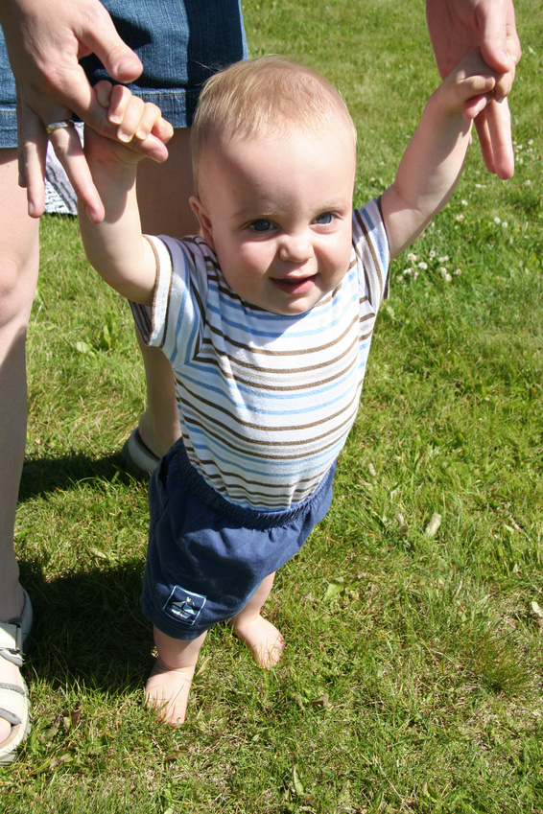
4/ SOCIÁLNÍ POLITIKA
ZAHRNUJE TYTO OBLASTI:

Slide 55
4/ SOCIÁLNÍ POLITIKA
STÁTNÍ SOCIÁLNÍ PODPORA
- žádosti vyřizují úřady práce podle místa bydliště žadatele od 1.1.2012
- dávky se čerpají prostřednictvím sociální karty – zatím dobrovolně
Povinně s-karta jako prevence zneužití

Slide 56
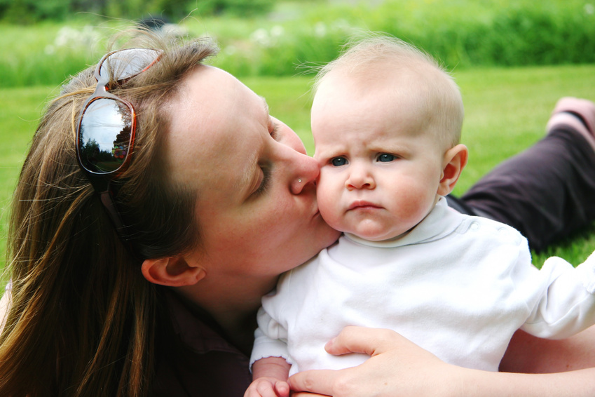
4/ SOCIÁLNÍ POLITIKA
STÁTNÍ SOCIÁLNÍ PODPORA - DÁVKA
PŘÍDAVEK NA DÍTĚ
RODINÁM S PŘÍJMEM NIŽŠÍ NEŽ 2,4 NÁSOBEK ŽIVOTNÍHO MINIMA

Slide 57
4/ SOCIÁLNÍ POLITIKA
ŽIVOTNÍ MINIMUM JE MINIMÁLNÍ, STÁTEM UZNANÁ ČÁSTKA POTŘEBNÁ NA ÚHRADU ŽIVOTNÍCH NÁKLADŮ, POD KTEROU NASTÁVÁ STAV HMOTNÉ
NOUZE.

Slide 58
4/ SOCIÁLNÍ POLITIKA
PŘÍDAVEK NA DÍTĚ JE POSKYTOVÁN VE TŘECH VÝŠÍCH PODLE VĚKU DÍTĚTE.
Věk nezaopatřeného dítěte Přídavek v Kč/měsíčně
Do 6 let 500 Kč
6 – 15 let 610 Kč
15 – 26 let 700 Kč

Slide 59
4/ SOCIÁLNÍ POLITIKA
ŽIVOTNÍ MINIMUM

Slide 60

4/ SOCIÁLNÍ POLITIKA
STÁTNÍ SOCIÁLNÍ PODPORA
DÁVKA - RODIČOVSKÝ PŘÍSPĚVEK
NÁROK - má rodič, který se celý kalendářní měsíc osobně, celodenně a řádně pečuje o dítě, které je nejmladší v rodině.
ČÁSTKA - 220.000 Kč – rodič může stanovit dobu vyplácení, maximálně do 4 let věku dítěte.
MAXIMUM MĚSÍČNĚ – 11.500 Kč

Slide 61
4/ SOCIÁLNÍ POLITIKA
STÁTNÍ SOCIÁLNÍ PODPORA
NÁROK
Dítě mladší 2 let navštěvuje jesle nebo jiné zařízení maximálně 46 hodin za měsíc.
Dítě starší 2 let může neomezeně.
Příjmy rodiče nejsou sledovány.
Rodič může zlepšovat sociální situaci rodiny výdělečnou činností, ale v té době musí zajistit péči o dítě jinou zletilou osobou.

Slide 62
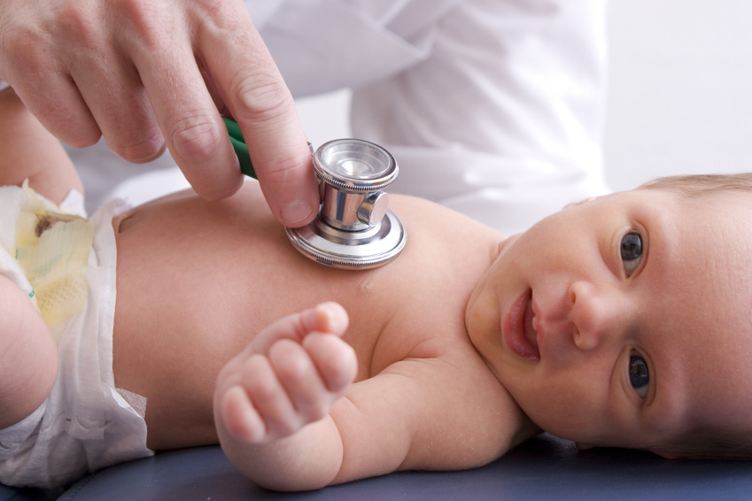
4/ SOCIÁLNÍ POLITIKA
STÁTNÍ SOCIÁLNÍ PODPORA
DÁVKA - PORODNÉ
Jednorázová dávka přispívající na náklady souvisejícími s narozením
dítěte.
Částka – 13.000
U prvního naro

